Slide 1
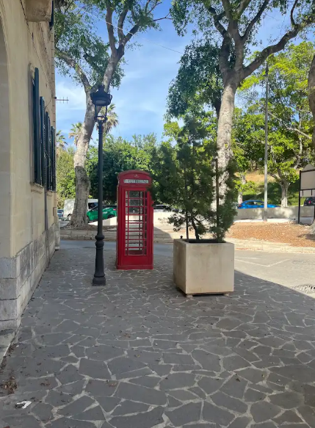
Matkaraportti
Sean Huoviainen
Liiketalouden Perustutkinto
14.4.2026-14.5.2026
Malta, St julians/ 46 triq Birkirkara
The Royal Malta Golf Club
Aldo Moro Rd, Marsa MRS9064, Malta
Royal Malta Golf Club | Welcome to the

Slide 2
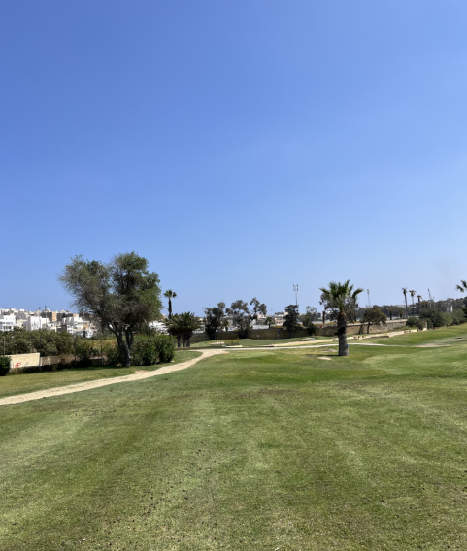
Jaksolle hakeutuminen
-Päädyin hakemaan kv-jaksolle, koska halusin saada uusia kokemuksia, kehittää kielitaitoani ja nähdä, millaista opiskelu ja työskentely toisessa maassa on.
-Kuulin ensimmäisen kerran mahdollisuudesta lähteä kv-jaksolle koulussa opettajilta ja kavereilta.
-Valmistautumiseni kv-jaksolle oli mielestäni melko riittävää. Sain hyvää tietoa käytännön asioista, matkustamisesta ja kohdemaasta.
-Jakso vastasi hyvin odotuksiani ja toi lisäksi paljon uusia positiivisia kokemuksia. Opin paljon uudesta kulttuurista, työskentelytavoista ja itsenäisyydestä. Kokemus oli opettavainen ja antoisa.
-Keudan antama valmennus oli hyödyllinen ja auttoi valmistautumaan kv-jaksoon hyvin. Erityisesti käytännön ohjeet ja keskustelut aiempien kokemusten pohjalta olivat hyödyllisiä.

Slide 3
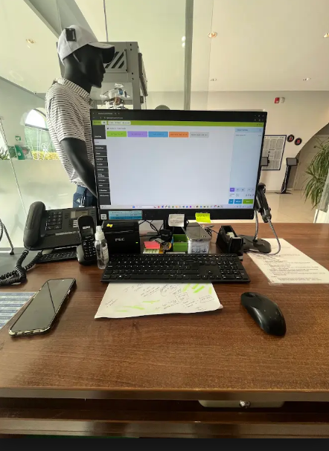
Työharjoittelu jakso
Tykkäsin eniten työpaikastani, ja tuntui, että se oli koko jakson pelastava tekijä. Vietin siellä paljon aikaa myös työpäivien jälkeen pelaillen ja muuten aikaa viettäen, mikä teki kokemuksesta entistä mukavamman ja auttoi viihtymään paremmin.
Työpäiväni kesti 6h joka päivä ja päivät olivat erilaisia koska asiakkaita tulee uusia paljon lisää ja kilpailuita järjestetään paljon enemmän kuin esimerkiksi Suomessa
Huomasin sellaisia asioita verrattuna Suomeen että myöhässä ololla ei ollut merkitystä esimerkkinä minulle annettiin lupa jos bussit kulkevat huonosti niin tulla myöhemmin/myöhässä töihin. Kun olin kentänhoidossa ja työt alkoi 5.30 joka aamu viikon ajan niin sieltä ei saanut myöhästyä kertaakaan koska 3 myöhästymisestä olisi saanut potkut.
Ja kuvassa on minun työpiste/kassa

Slide 4
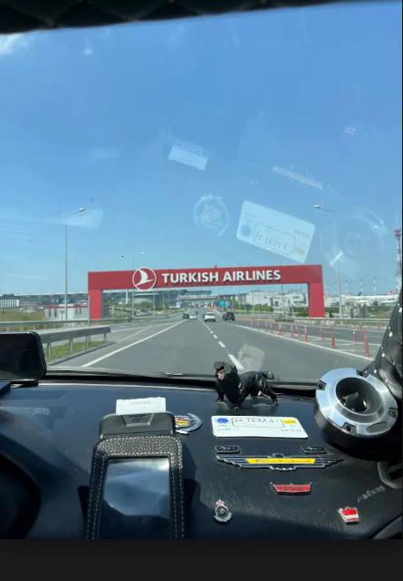
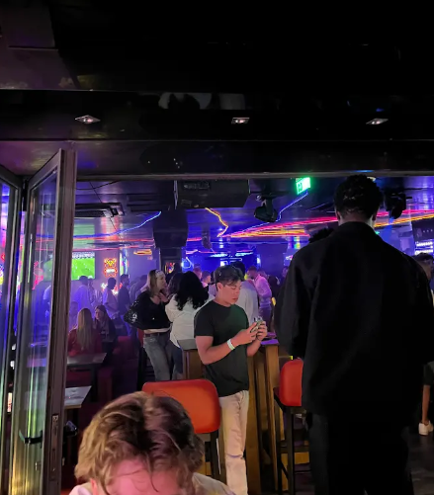
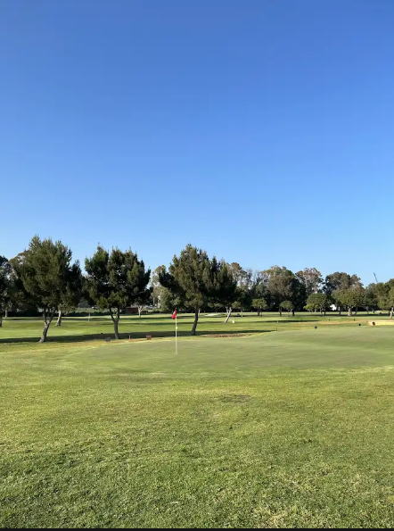
Turkin lentokentällä, Clubi ja Golf kenttä

Slide 5
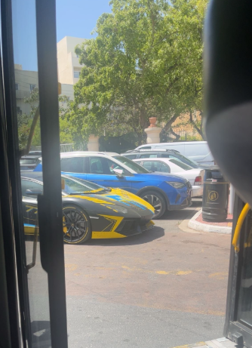
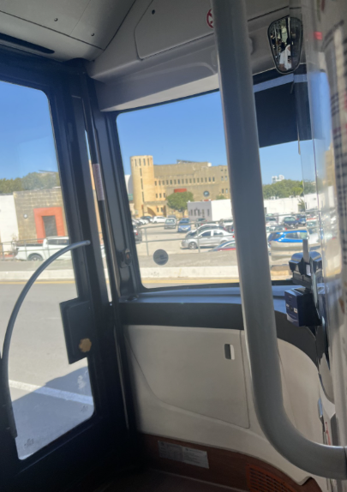
Ongelmat ja niiden ratkaisu
Isoimmat ongelmat minulla oli netti yhteys jota en saanut ensimmäiseen 3 päivään toimimaan jonka takia bussejen ja paikkojen löytäminen oli haastavaa.
Bussit oli yksi isoin ongelma koko reissun ajan, Tallinja niminen sovellus näyttää aikataulun mutta bussi ei saavu silloin kun pitäisi ja se näyttää epätarkasti sinun sijaintisi. Tallinja bussi kortti on taas hyvä koska maksaa noin 40€ ja se on voimassa sinun loppuelämän.
Vaikeita asioita oli myös roskien vienti koska ne haetaan vaan tiettyinä päivinä ja klo 7.30 joten sitä ei muista välttämättä aamulla kun lähtee töihin ja kierrätys oli todella tarkkaa että kaikki menee oikeaan roskikseen.

Slide 6
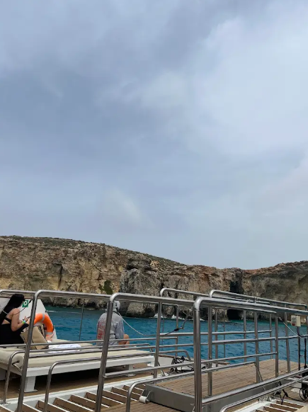
Oppiminen ja ongelman ratkaisu
Suomessa on parempaa kun Maltalla julkinen liikenne, nettiyhteys toimii kaikkialla, isompi maa.
Maltalla on parempaa kun Suomessa parempi sää, rannat, paljon halvempaa, Ihmiset puhuu enemmän ja on hyvällä tuulella koko ajan.
Opin Maltalla puhumaan Englantia rohkeammin ja sitä ei ajatellut enään samalla tavalla että mitä pitäisi sanoa

Slide 7
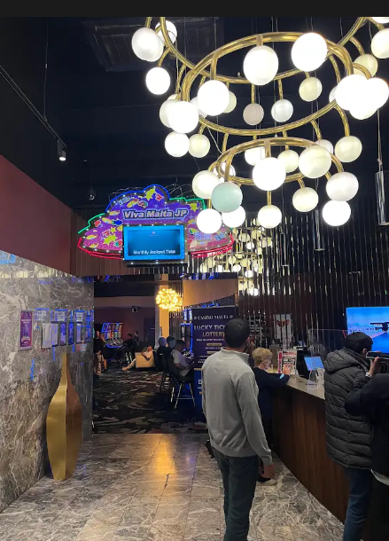
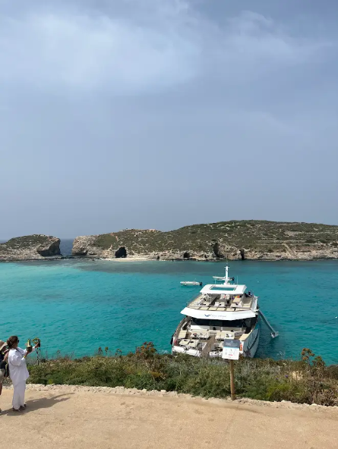
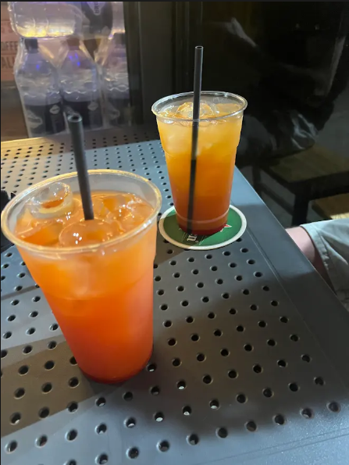
Casino, Blue Lagoon ja Clubi

Slide 8
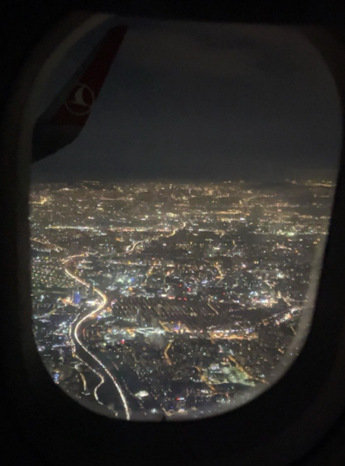
Matkustaminen
Matkustaminen meni hyvin ja ongelmitta. Hankin lennot suoraan Turkish Airlinesin sivuilta koska päätin sillä lentoyhtiöllä lentää. Matkustaminen oli ainakin paluu lentona raskas koska oli Turkissa 27 tuntia odottamassa seuraavaa lentoa mutta Turkin hotelli maksoi 2 ihmiseltä 1800 liiraa eli noin 40€.

